Slide 1






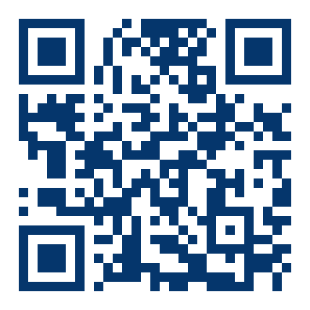

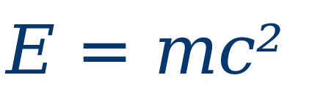






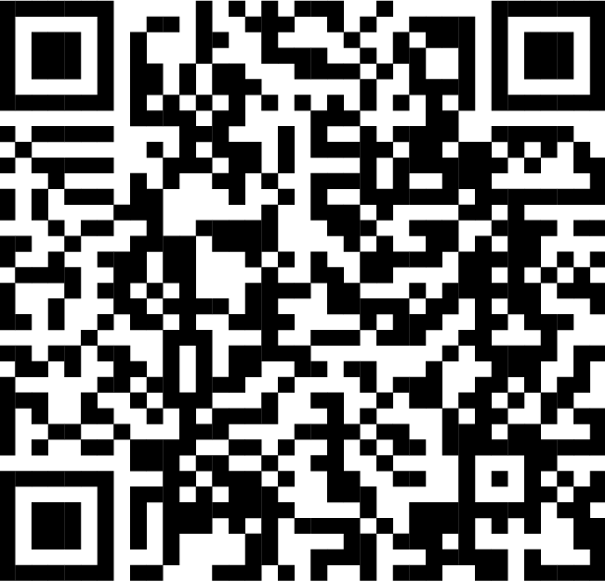

Folientitel: Hochformat Option 1
School of
Engineering
Quantum Lab
Nacht der Technik 2026 · TechLab Hack the Quantum
Wie aus Licht ein Bit wird
So spielst du
Unsere Spiele
1
Scan den QR-Code mit dem Handy.
2
Wähle ein Spiel und leg los.
Quanten-Elfmeter
Schiess am KI-Torhüter vorbei.
3
Oder spiel am Bildschirm am Stand.
Worum geht’s?
Schlag die KI
Sei zufälliger als eine KI.
Aus Licht wird ein Bit: 0 oder 1.
Du steuerst das Bit
Hack the Light
Mit der Kamera aus Licht ein Bit.
Versteckte Regel – schwerer
Reiner Zufall – unmöglich
Quanten-Schach
Figuren an zwei Orten gleichzeitig.
Dieser Zufall ist wichtig für künstliche Intelligenz, Internet-Sicherheit und Quantentechnik – die Technik der Zukunft.
Quanten-Tic-Tac-Toe
Drei gewinnt – mit Überlagerung.
Kontakt & vernetzen
Pavel Sulimov & Claude Lehmann
Quantum Lab · ZHAW School of Engineering
LinkedIn –
vernetze dich mit uns!
Pavel
Claude
Scan & spiel am Handy!
arraxis.com/nachtdertechnik
Quantum Lab
ZHAW School of Engineering

